Slide 1
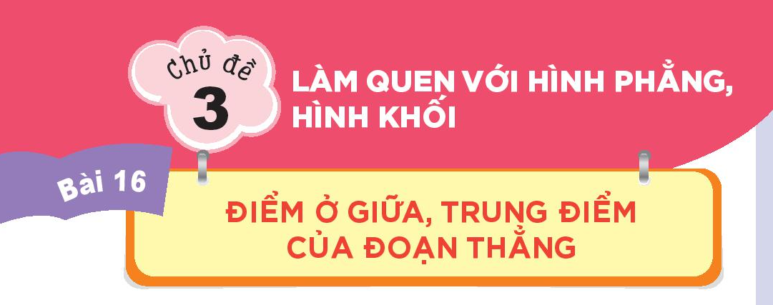
Thứ … ngày ….tháng …..năm 2024
Toán
GVCN: Thu Thảo

Slide 2
Khởi động

Slide 3
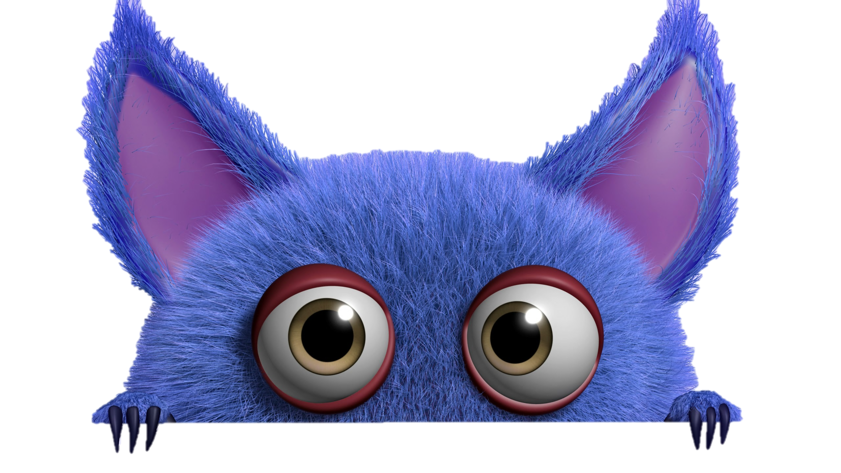
TRÒ CHƠI HỘP QUÀ BÍ MẬT

Slide 4
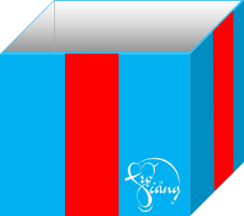
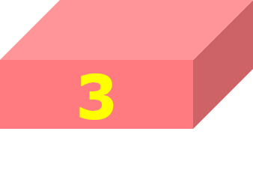
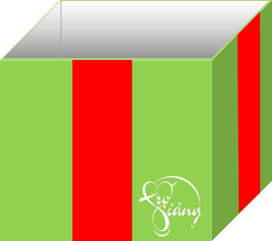

Slide 5
Câu hỏi : 21: 3 =
Trả lời : 7
GO HOME

Slide 6
Câu hỏi : 32 : 8 =
Trả lời : 4
GO HOME

Slide 7
Câu hỏi : 7 x 9
Trả lời : 63
GO HOME

Slide 8
Thứ … ngày ….tháng …..năm 2022
Toán

Slide 9
TIẾT 1
Điểm ở giữa, trung điểm của đoạn thẳng

Slide 10
Khám phá

Slide 11
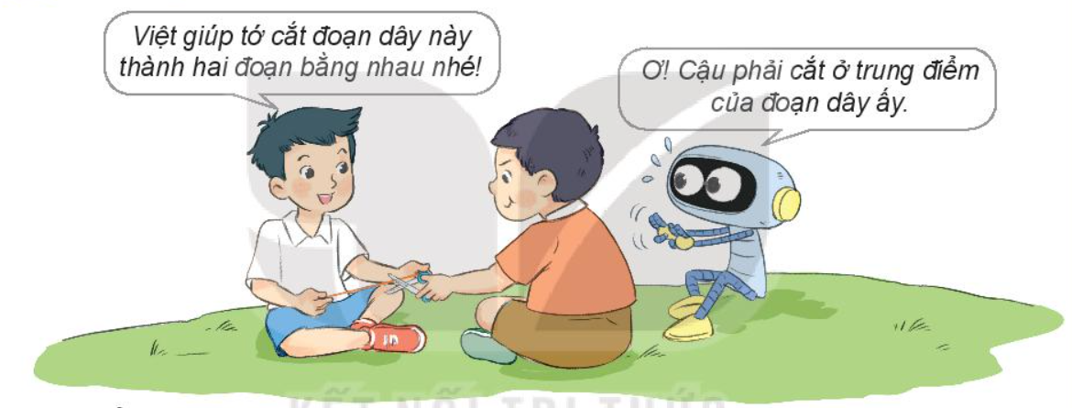
Quan sát tranh:

Slide 12
3 cm
2 cm
A
B
C

Slide 14
Thực hành

Slide 15
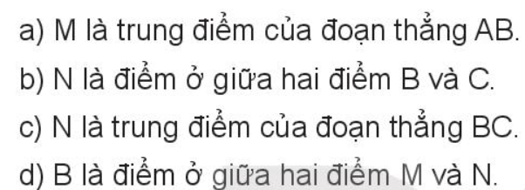
Đ
Đ
S
s

Slide 16
Trong hình bên:
Tìm ba điểm thẳng hàng
Điểm H ở giữa hai điểm nào?
Điểm M là trung điểm của đoạn thẳng nào?
Bài làm
a) Ba điểm thẳng hàng : A,H,B ; H,M,K ; C,K,D
b) Điểm H ở giữa hai điểm A và B
c) Điểm M là trung điểm của đoạn thẳng HK

Slide 17
Trung điểm của đoạn thẳng AC là: H
Trung điểm của đoạn thẳng BD là: G

Slide 18
TIẾT 2
LUYện tập

Slide 19
Điểm M là trung điểm của đoạn thẳng AB
Điểm B không là trung điểm của đoạn thẳng AC

Slide 20
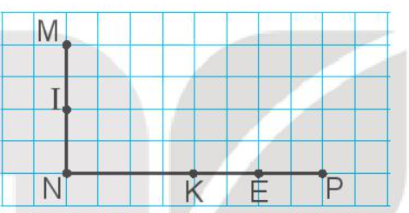
Điểm I là trung điểm của đoạn thẳng MN
Điểm K là trung điểm của đoạn thẳng NP

Slide 21
Cào cào cần nhảy thêm 2 bước để đến trung điểm của đoạn thẳng AB

Slide 22
Bài giải
Gập đôi băng giấy rồi cắt tại trung điểm của băng giấy. Sau khi cắt, mỗi HS sẽ nhận được hai băng giấy có độ dài 10 cm từ băng giấy ban đầu.

Slide 23
Củng cố - dặn dò

